Slide 1
Les gestes barrière
Mission de Promotion de la Santé en Faveur des Elèves du Bas-Rhin
Mai 2020
Notes:
1

Slide 2
Les 5 fondamentaux du protocole sanitaire :
Le maintien de la distanciation physique
L’application des gestes barrière
La limitation du brassage des élèves
Le nettoyage et la désinfection des locaux et des matériels
La formation, l’information et la communication

Slide 3
Objectifs de cette formation
Quelques rappels sur le Covid-19 et l’intérêt des gestes barrière
Apprendre et maîtriser les gestes barrière
Connaître et maîtriser les principes de la distanciation physique
Connaître et maitriser le lavage des mains
Apprendre et maîtriser l'usage du masque (mise en place, retrait)
Les consignes avant de venir dans l’établissement
Conduites à tenir en cas d’élève symptomatique dans l’établissement
Numéros de téléphones utiles

Slide 4
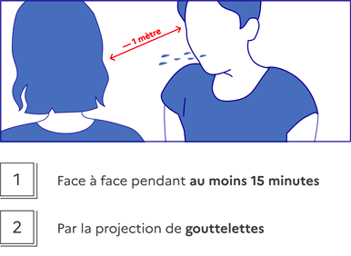
Comment se transmet-il ?
Les coronavirus humains peuvent infecter le nez, la gorge et les poumons. C’est une maladie respiratoire.
Ils se propagent le plus souvent :
par les gouttelettes respiratoires générées lorsqu'une personne infectée tousse ou éternue ou lors d’une discussion à moins d’un mètre en face à face
par contact avec des surfaces infectées, suivi du contact de la main avec la bouche, le nez ou les yeux avant de se laver les mains
Les données probantes actuelles indiquent que la maladie se propage de personne à personne lorsqu'il y a un contact étroit entre des sujets.
Importance du respect des gestes barrières, de la distanciation physique, du port du masque

Slide 5
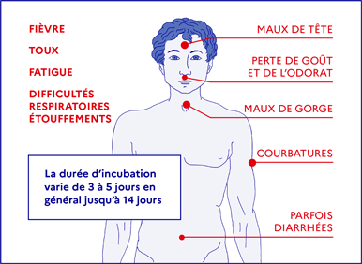
Quels sont les signes ?

Slide 6
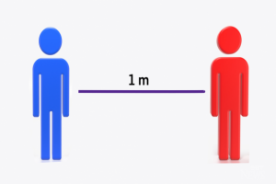
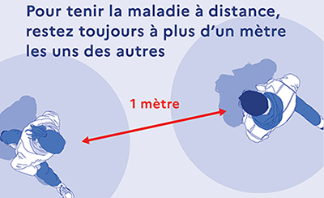
Distanciation physique
Ce principe doit être décliné dans tous les contextes et tous les espaces
Parcours ou chaîne à organiser à l’arrivée des élèves
Respect d’une distanciation entre les élèves de plus d’un mètre dans
la classe
les toilettes
les récréations
la cour
la restauration scolaire
et lors de tous les déplacements
Activités physiques
Distanciation plus grande pour les activités physiques, par exemple 5 mètres en cas de marche rapide, 10 mètres pour de la course
Notes:
6

Slide 7
L’application des gestes barrière
Ce sont les mesures de prévention individuelles les plus efficaces, à l’heure actuelle, contre la propagation du virus.

Slide 8
L’application des gestes barrière
1.Lavage des mains systématique et pluriquotidien pendant au moins 30 secondes avec un séchage soigneux.
2. Tousser et éternuer dans son coude
3. Se moucher dans un mouchoir à usage unique à jeter immédiatement dans une poubelle à ouverture sans contact manuel, ayant un sac poubelle qui sera éliminé et renouvelé chaque jour.
4. Éviter de se toucher le visage ou le masque sans s’être lavé les mains au préalable
5. Limiter les contacts directs et indirects (c’est-à-dire par le contact avec les doigts)
6. Port du masque dans certaines situations et dès les premiers signes cliniques pouvant évoqués une infection par Covid-19
7. Aérer les salles en grand régulièrement (10 à 15 minutes toutes les deux heures)
Notes:
8

Slide 9
Le lavage des mains
Lavage des mains systématique et pluriquotidien pendant au moins 30 secondes avec un séchage soigneux.
A minima :
A l’arrivée dans l’école ;
Avant de rentrer en classe, notamment après les récréations ;
Avant et après chaque repas ;
Avant d’aller aux toilettes et après y être allé ;
Après s’être mouché, avoir toussé, avoir éternué ;
Le soir avant de rentrer chez soi et dès l’arrivée au domicile.

Slide 10
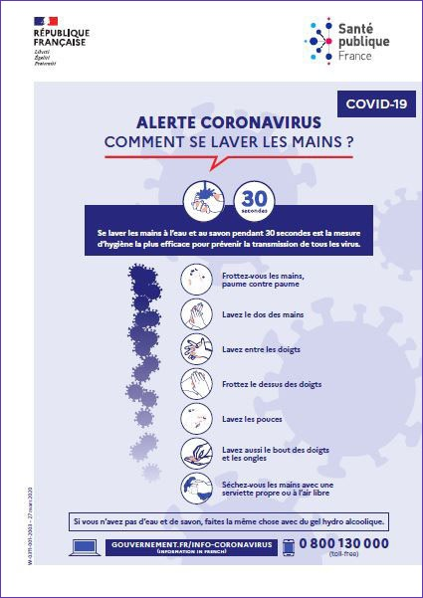

Slide 11
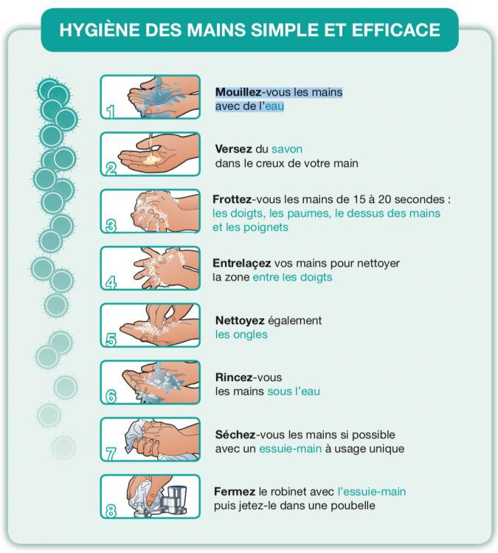

Slide 12
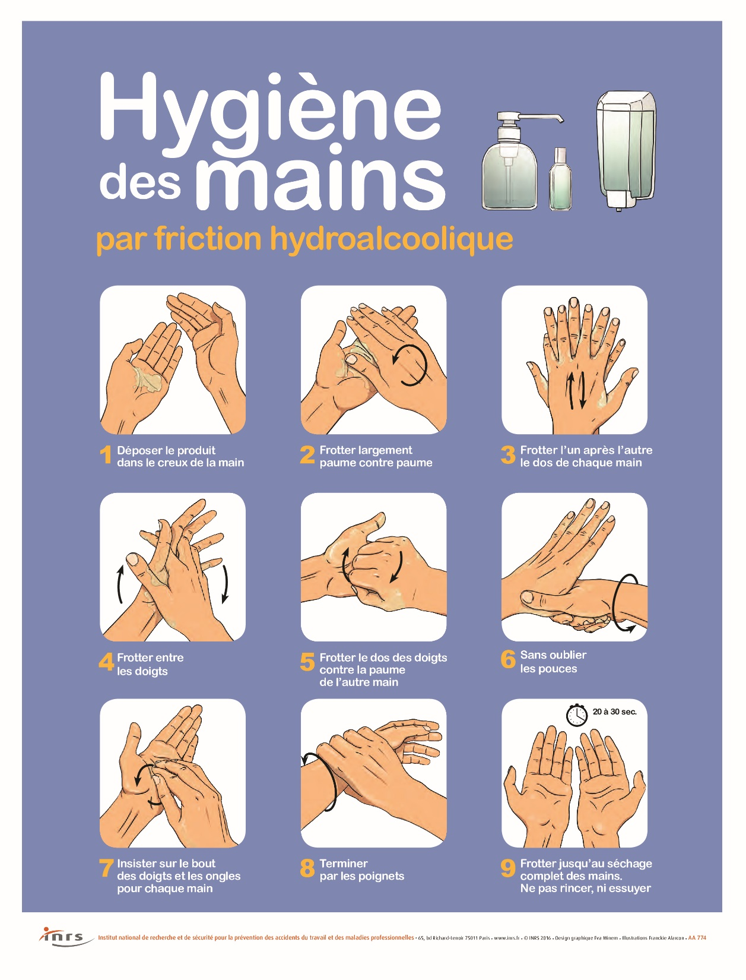
Privilégier le lavage des mains à l’eau et au savon surtout si elles sont visuellement sales
En l’absence de point d’eau, lavage par friction avec une solution hydroalcoolique ( durée 20 à 30 secondes)

Slide 13
Les contacts indirects
Les surfaces fréquemment touchées avec les mains sont plus susceptibles d'être contaminées (tables, interrupteurs, mains courantes, poignées de porte, de robinet, d’armoires, boutons d'ascenseurs, appareils électroniques…)
Les échanges manuels de ballons, jouets, crayons, etc. doivent être évités ou accompagnés de modalités de désinfection après chaque utilisation.
Le transfert d’objets ou de matériel entre le domicile et l’école doit être limité au strict nécessaire.
évitez de vous toucher les yeux, le nez ou la bouche sans vous être d'abord lavé les mains
Notes:
13

Slide 14
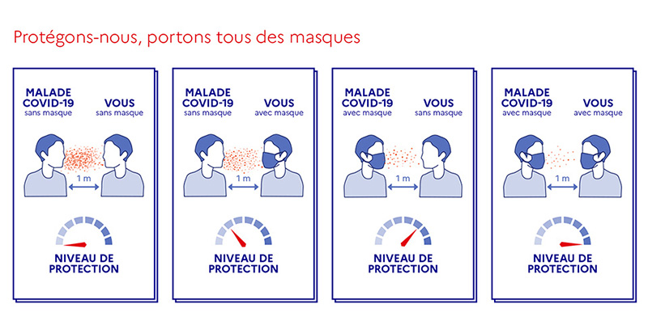
Masques et protection
Notes:
14

Slide 15
Le port du masque
Pour les personnels
Le port d’un masque « grand public » est obligatoire en présence d’élèves et dans toutes les situations où le respect de la distanciation n’est pas garanti. C’est notamment le cas dans les salles de classe, pendant la circulation au sein de l’école et pendant la récréation. Il est recommandé dans toutes les autres situations.
Pour les élèves
Pour les élèves des écoles maternelles le port de masque est à proscrire.
Pour les élèves des écoles élémentaires, le port du masque n’est pas recommandé mais des masques sont à disposition pour équiper les élèves présentant des symptômes dans l’attente de leur départ de l’école.
L’avis du médecin référent déterminera les conditions du port du masque pour les élèves présentant des pathologies.
Notes:
15

Slide 18
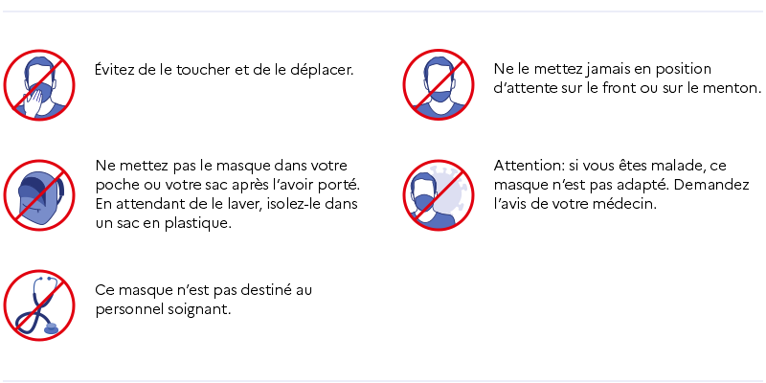

Slide 19
Le port du masque complète les gestes barrière mais ne les remplace pas
Notes:
19

Slide 20
Conseils pour les parents
Lavage des mains avant et au retour de l’école
Si votre enfant a une pathologie chronique, demandez l’avis de votre médecin traitant avant tout retour à l’école et sur la nécessité du port du masque à l’école
Prise de température deux fois par jour : le matin et le soir
En cas de température supérieure à 37°8, en cas de symptômes (fièvre, maux de tête, signes digestifs, cutanés, perte d’odorat ou de goût…), garder l’enfant à domicile et prévenir l’établissement scolaire. Contacter le médecin traitant afin de réaliser un test de dépistage. Informer l’établissement scolaire si le diagnostic Covid-19 est confirmé par le test.

Slide 21
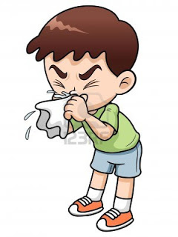
CAT pour un élève présentant des signes pouvant évoquer une infection Covid-19 :
L’isoler sous la surveillance d’un adulte dans une salle dédiée, non encombrée et facile à nettoyer avec point d’eau, en respectant bien les gestes barrière
Lui faire porter un masque
Prévenir la famille, qui contactera le médecin traitant afin de réaliser un test de dépistage.
Si les symptômes s’aggravent et au moindre doute contacter le SAMU (15)
Les locaux occupés par l’élève feront l’objet d’un nettoyage approfondi
La famille informera l’établissement scolaire si le diagnostic Covid-19 est confirmé.
L’élève ne pourra revenir qu’après un avis médical
Notes:
21

Slide 22
Numéros utiles:
Equipe mobile sanitaire départementale, Mme OSTWALD :06 22 75 05 30
Pour des questions d’ordre médical: le médecin ou l’infirmière scolaire de votre école, de préférence par mail.
En cas d’urgence et d’impossibilité de joindre vos personnels médicaux: appeler le MPSFE au 03 88 45 92 01 / 08
Médecine de prévention du Bas-Rhin ( pour les personnels) :03 88 23 35 32

Slide 23
Merci de participer à l’apprentissage par les élèves des gestes barrière
Documentation: education.gouv.fr

